Slide 1
Урок №3.8 кл. Построение модели невидимого объекта. Возникновение в науке теоретических представлений о веществе и химической реакции.
.

Slide 2
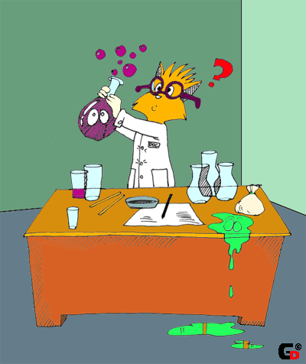
Известно, что химия изучает вещества и их свойства. Для того чтобы объяснить почему то или иное вещество вступает или не вступает в химические процессы, нужно заглянуть внутрь его. Но атомы и молекулы, из которых состоят вещества, нельзя увидеть даже с помощью мощного микроскопа.

Slide 3
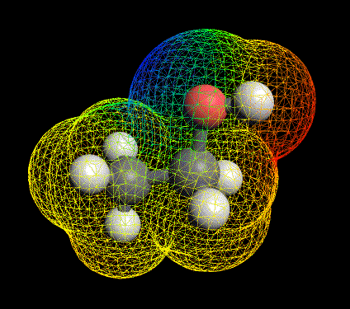
Основной метод познания в химии - моделирование. Моделирование – это один из способов познания реального мира, при котором представления об изучаемом объекте строятся не путем непосредственного наблюдения, а по косвенным данным.

Slide 4
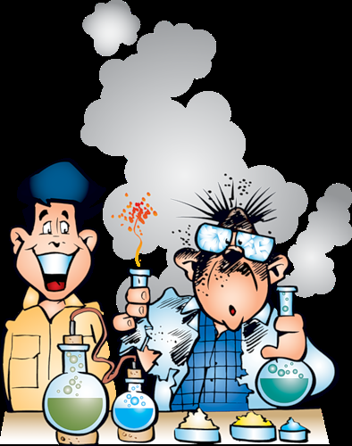
Модель может быть выполнена из какого-либо материала (т.е. быть реальной), а может существовать только в нашем воображении. Первоначально созданная модель может перестраиваться или вовсе заменяться другой моделью при встрече с противоречащими данной модели фактами.

Slide 5
Запомните, что природа гораздо разнообразнее, чем любая, даже самая хорошая, теоретическая модель. Поэтому все разрабатываемые теоретические модели постоянно приходится совершенствовать.

Slide 6
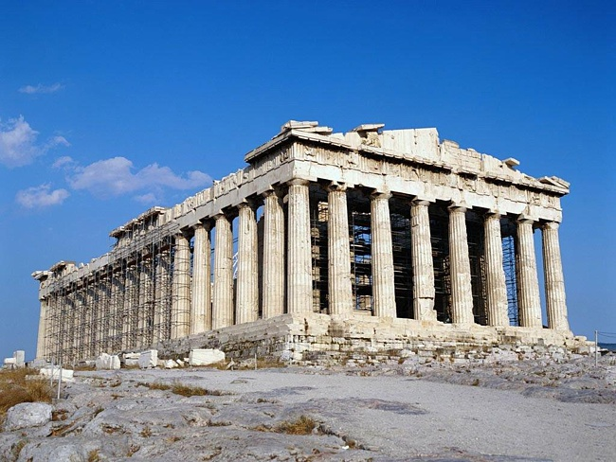
2. Сущность теоретического моделирования
Так как же зарождались первые модели веществ и химических реакций? Еще во времена Античности ученых интересовал вопрос: «Можно ли из одного вещества получить какое угодно другое вещество?».

Slide 7
Древнегреческий философ Аристотель предположил, что основу всего составляют 4 стихии: огонь, вода, воздух и земля. Эти стихии находятся во взаимосвязи и взаимодействии.

Slide 8
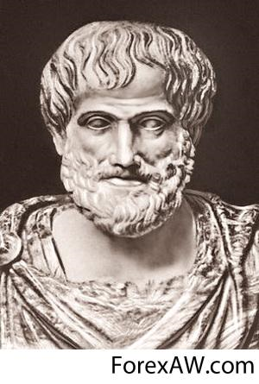
Аристотель считал огонь, воду, воздух и землю неделимыми элементами, которые могут превращаться друг в друга, а также соединяться друг с другом, образуя новые тела. Соединение элементов с противоположными свойствами считалось невозможным: огонь не может соединиться с водой, а воздух с землей.

Slide 9
Предположение Аристотеля было очевидным, поэтому его представления владели умами более тысячи лет. Например, мы знаем, что вода не горит. В соответствие с данной моделью Аристотель считал, что из одного вещества можно получить любое другое вещество. Главное – подобрать условия его превращения.

Slide 10
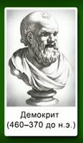
Модельные представления Аристотеля и Демокрита
Другая модель строения вещества была предложена еще одним древнегреческим ученым Демокритом.
Он считал, что вещества состоят из неделимых частиц – атомов. Атомы отличаются формой и размером. Благодаря особенностям своей формы и размера атомы могут соединяться, образуя вещества.
В соответствии с моделью Демокрита, из одного вещества нельзя получить какое угодно другое вещество. Но учение об атомах было неочевидным, поэтому модель Демокрита была забыта вплоть до 17 в.

Slide 11
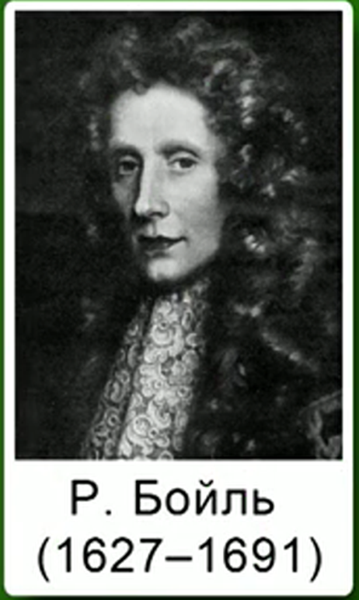
Основные положения атомно-молекулярной теории
Началу создания атомно-молекулярной теории послужили исследования выдающегося английского физика и химика Роберта Бойля. Ученый попытался экспериментально подтвердить предположение Демокрита о существовании атомов.

Slide 12
В результате исследований Р. Бойля и других ученых была разработана Атомно-молекулярная теория (АМТ).
Основные положения АМТ:
1. Вещества состоят из молекул.
2. Между молекулами есть промежутки.
3. Молекулы находятся в постоянном движении.
4. Молекулы состоят из атомов.
5. В ходе химических реакций атомы не изменяются (не делятся).

Slide 13
Дом. Зад.пар.1,№6,устно пар.2,№1-4 устно.

